Slide 1
ГОБУЗ «Кольская ЦРБ»
поликлиника г. Кола
и.о. главного врача Гришко Б.В.

Slide 2
Поликлиника обеспечивает лечебно-профилактическую помощь взрослому населению г.Кола.
Обслуживаемое население г.Кола –9786 человек.
Консультативная и лечебная помощь всех профилей оказывается всему населению г.Кола.

Slide 3
Проблемы, послужившие основанием для вступления в проект
В рамках реализации регионального проекта Мурманской области «Развитие системы оказания первичной медико-санитарной помощи» в ГОБУЗ «Кольская ЦРБ» издан Приказ № 83 от 31.01.2020г. «О реализации мероприятий проекта «Новая поликлиника».
На реализацию взято направление «Управление запасами в отделениях поликлиники ГОБУЗ «Кольская ЦРБ»
- Разработаны и утверждены паспорт проекта, план – график по реализации комплексных мероприятий.
- Проведен анализ текущей ситуации.
- Разработаны и графически оформлены текущие карты процессов.
- Проведен поиск и выявление проблем по каждому направлению.
- По итогам разработаны и графически оформлены целевые карты процессов.
- Выполнено внедрение улучшений, по результатам которого проведен анализ.

Slide 4
Карточка
Дорожная карта
План - мероприятий
Окончание проекта
Приказ 31.01.20.

Slide 5
Паспорт проекта
«Управление запасами в отделениях поликлиники ГОБУЗ «Кольская ЦРБ»

Slide 6
Общие сведения о проекте
Цель: организация выписки и хранения Лс и ИМН в поликлинике
Причины выбора:
Отсутствие информации об остатках и излишках запасов ЛС и ИМН в поликлинике
Система хранения на складе старшей медицинской сестры не организована, что затрудняет поиск необходимых средств
Нарушение уровня запасов ЛС и ИМН в поликлинике
Результат:
Снижение максимальных запасов ЛС и ИМН до необходимого
Снижение количества ЛС и ИМН с истекающим сроком и малоиспользуемых
Экономия времени при проведении инвентаризации

Slide 7
Карта текущего состояния процесса

Slide 8
Карта целевого состояния процесса

Slide 9
План – мероприятий (ключевые моменты)
Анализ потребностей функциональных кабинетов в ЛП и МИ
Контроль остатков ЛП и МИ
Внедрение электронного журнала учета требований – заявок и фактических остатков ЛС и ИМН
Разработка СОП «Выписка, хранение ЛП и МИ в функциональных кабинетах»
Оформление мест хранения ЛП и МИ по системе 5S

Slide 10
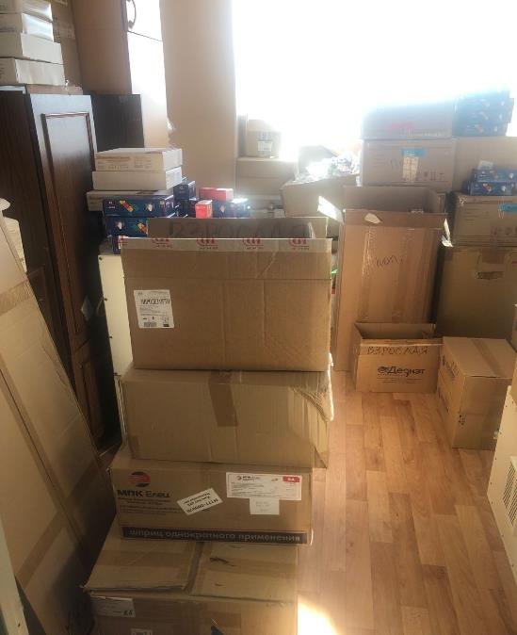
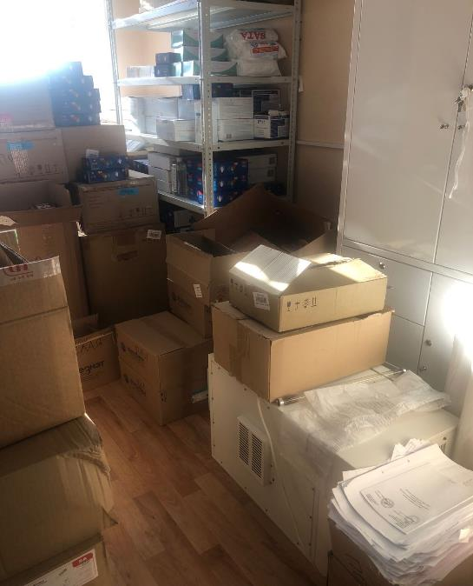
Фотоматериалы по проекту

Slide 11
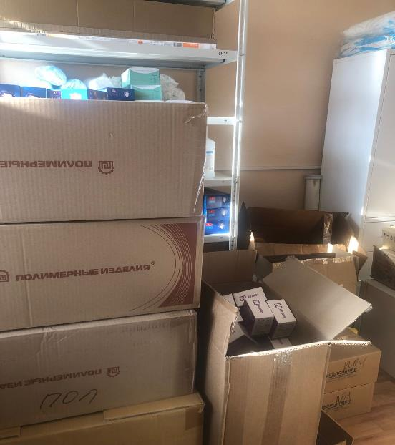
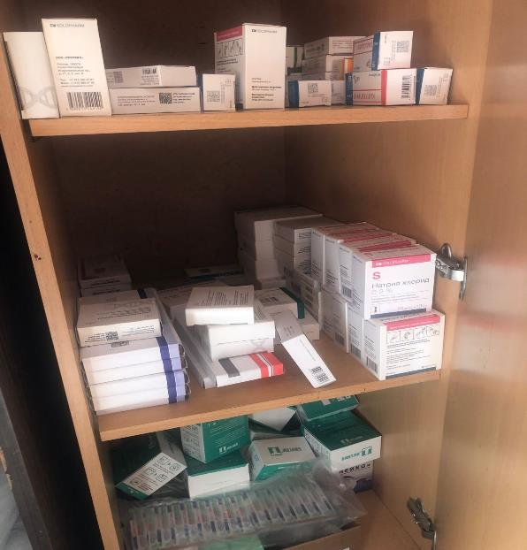
Фотоматериалы по проекту

Slide 12
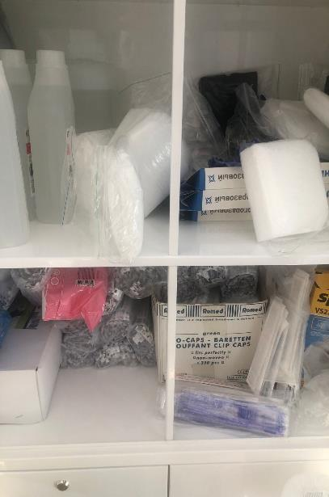
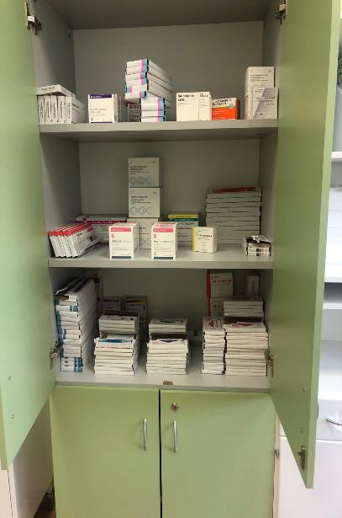
Фотоматериалы по проекту

Slide 13
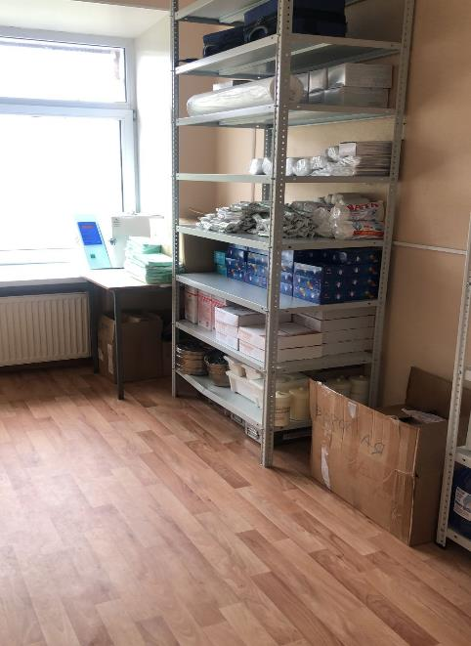
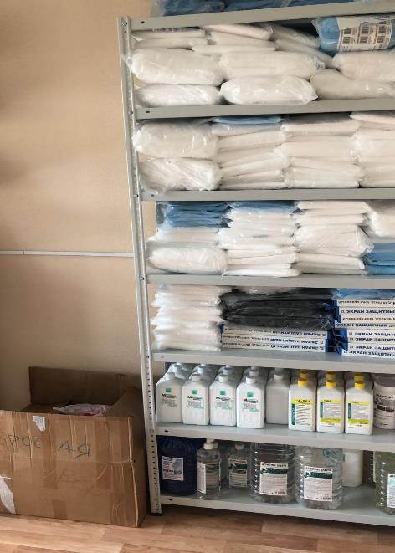
Достигнутые результаты

Slide 14
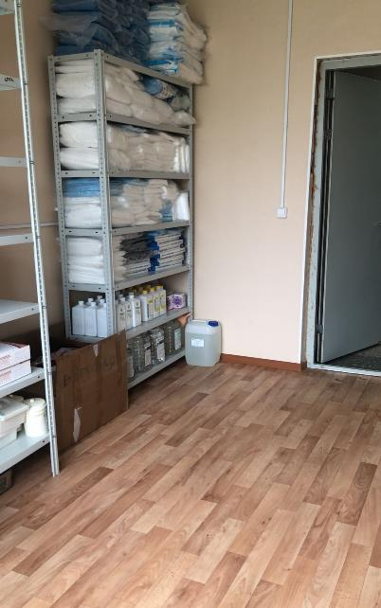
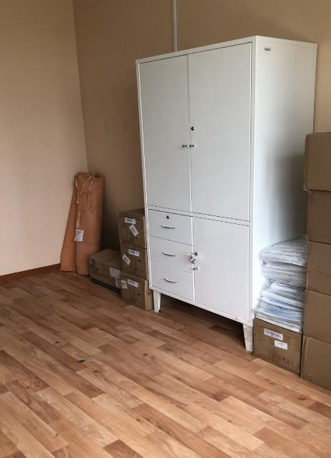
Достигнутые результаты

Slide 15
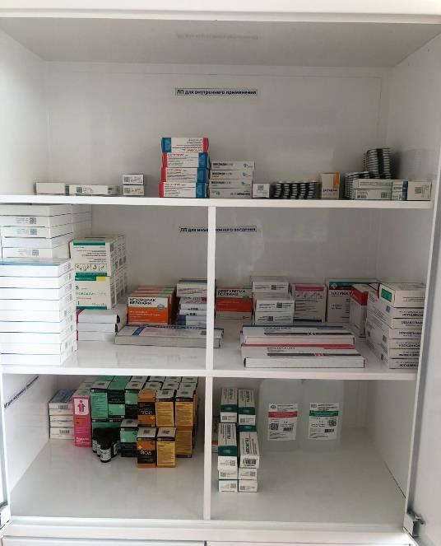
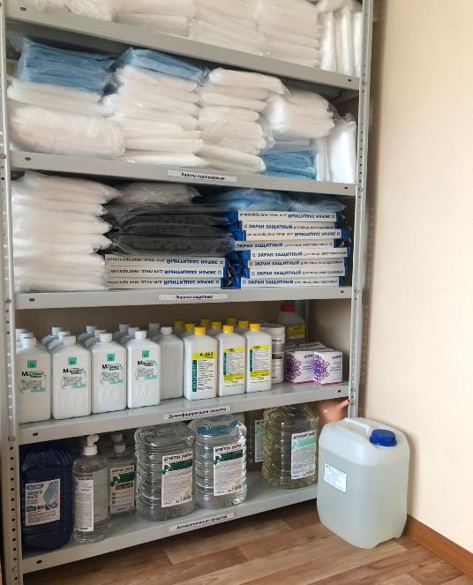
Достигнутые результаты

Slide 16
Достигнутые результаты
В ходе реализации проекта :
• Проведен контроль остатков ЛП и МИ
• Проведен анализ потребностей функциональных кабинетов в ЛП и МИ
• Внедрен электронный журнал учета требований – заявок и фактических остатков ЛС и ИМН
• Разработан СОП «Выписка, хранение ЛП и МИ в функциональных кабинетах»
• Ведутся следующие журналы: учета сроков годности ЛП; регистрации показателей микроклимата; учета расходного материала старшей медсестры; учета получения и расходования дезинфицирующих средств; учета этилового спирта и спиртсодержащих растворов
• Оформлены места хранения ЛП и МИ по системе 5S

Slide 17
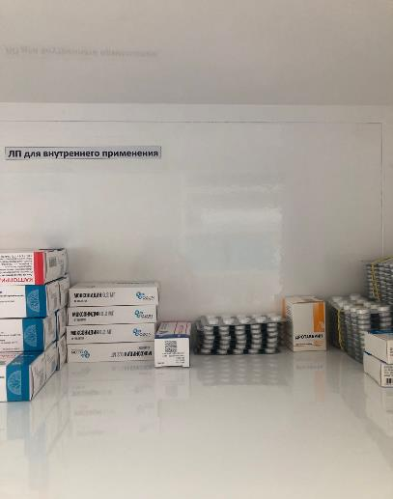
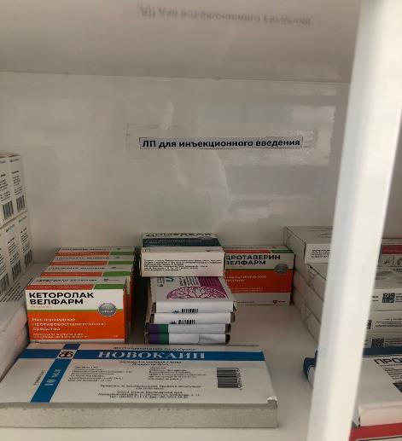
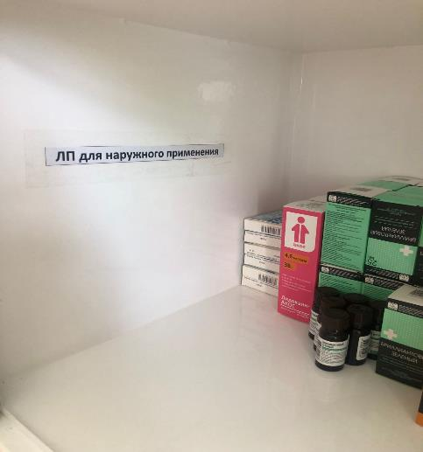
Фотоматериалы по проекту

Slide 18
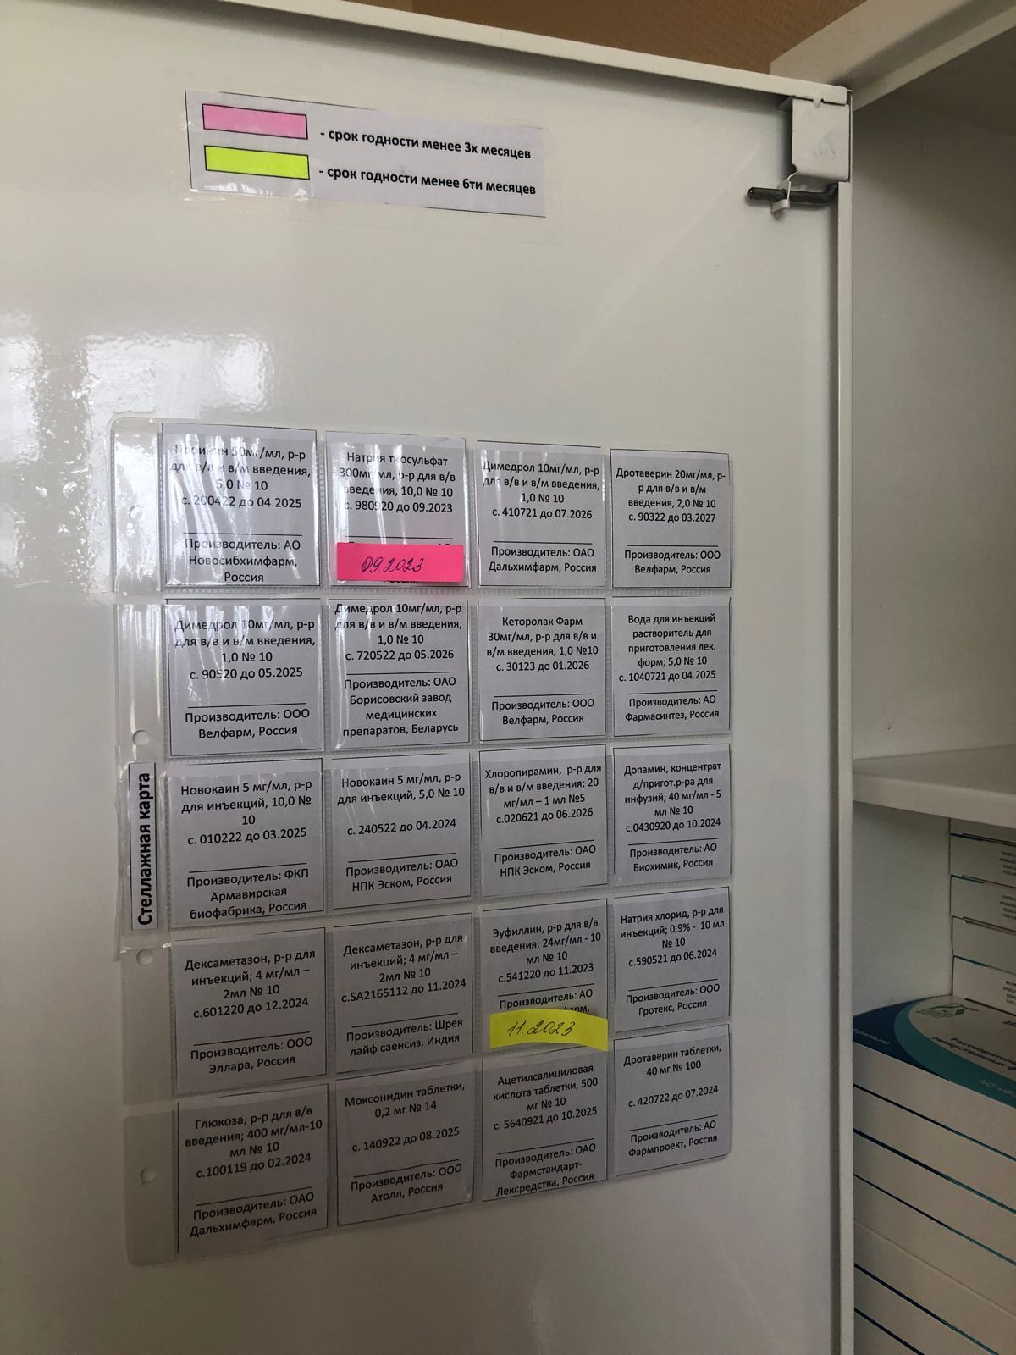
Фотоматериалы по проекту

Slide 19
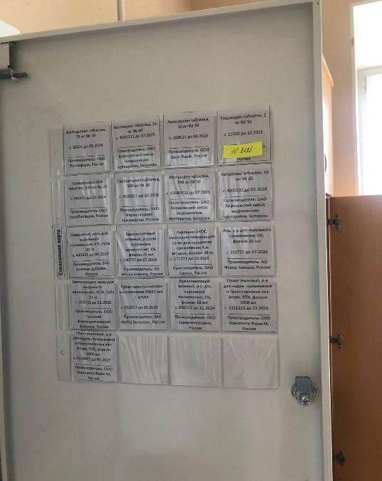
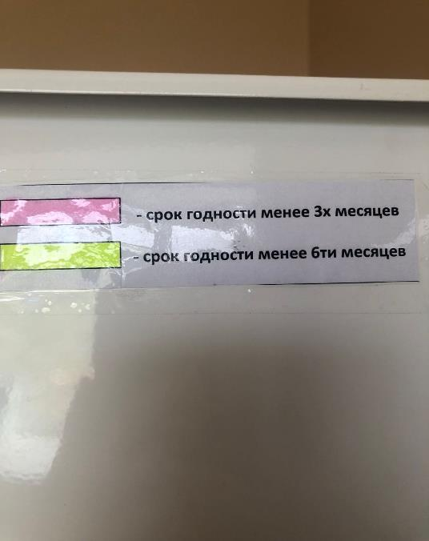
Фотоматериалы по проекту

Slide 20
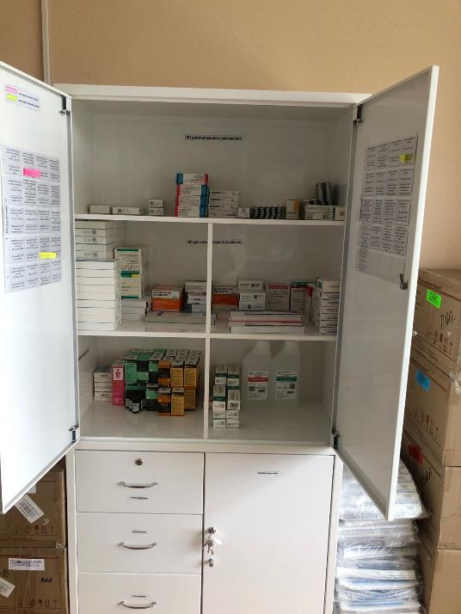
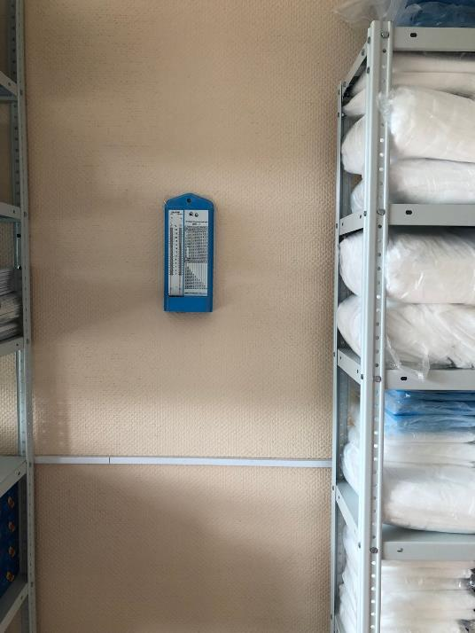
Фотоматериалы по проекту

Slide 21
Информация о достигнутых результатах
Показатель, ед. изм. | Значение до реализации проекта | Целевое значение в паспорте | Факт после реализации проекта | Число измерений показателя после реализации проекта
Уровень запасов на складе старшей медицинской сестры (от недельного), % | 1200 | 150 | 150 | 2
Уровень запасов в отделениях поликлиники (от недельного), % | 250 | 100 | 100 | 2

Slide 22
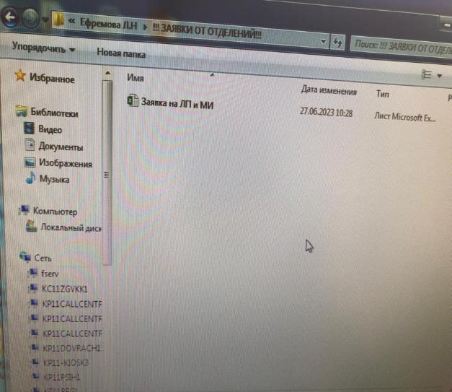
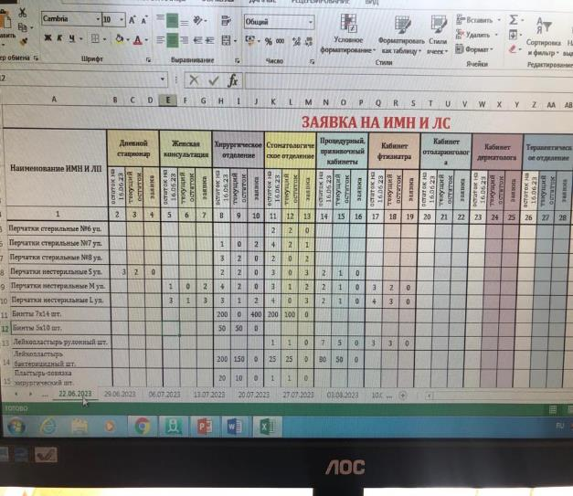
Фотоматериалы по проекту

Slide 23
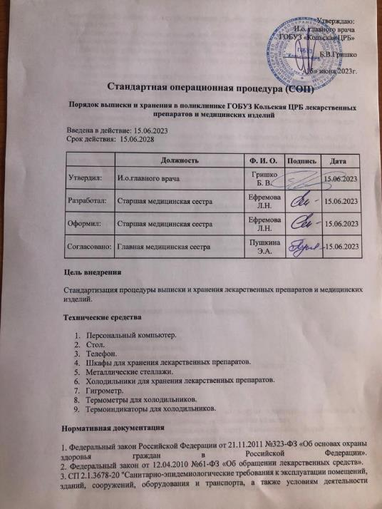
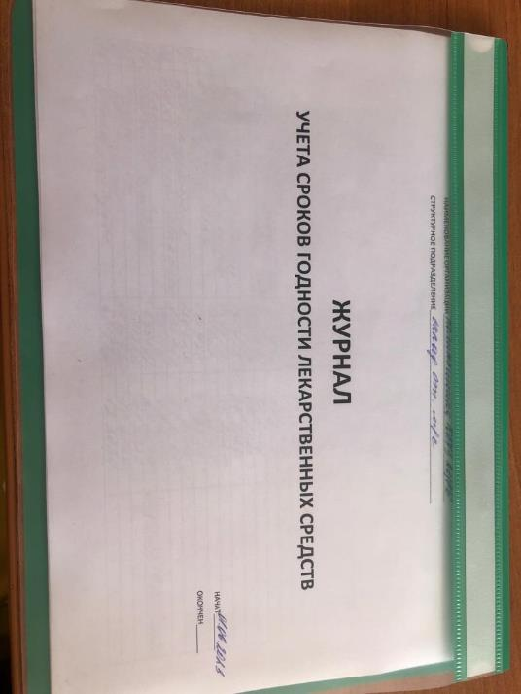
Фотоматериалы по проекту

Slide 24

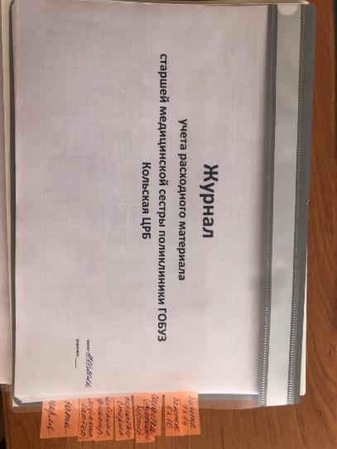
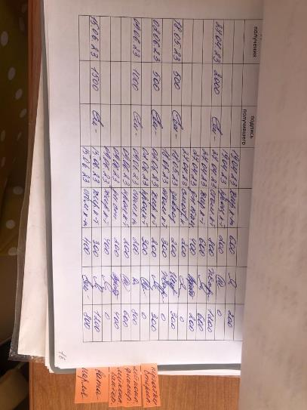
Фотоматериалы по проекту

Slide 25
БЛАГОДАРЮ
ЗА
Внимание!

